Slide 1
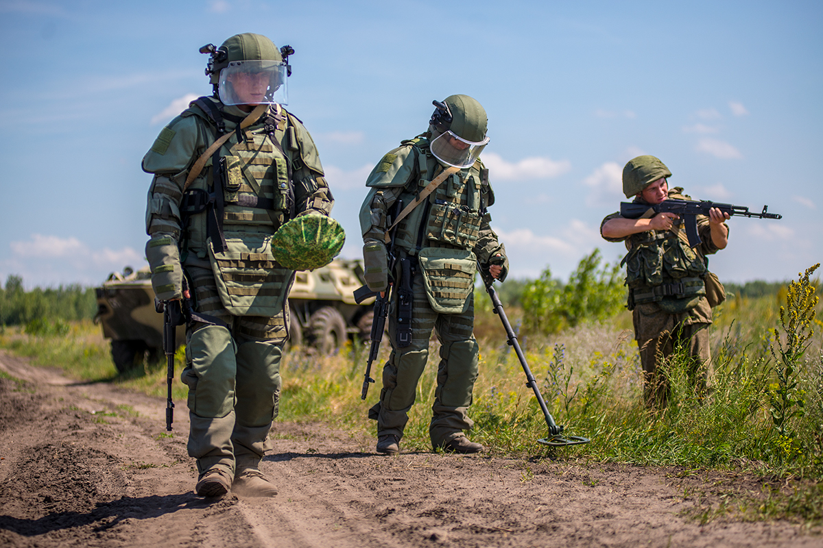
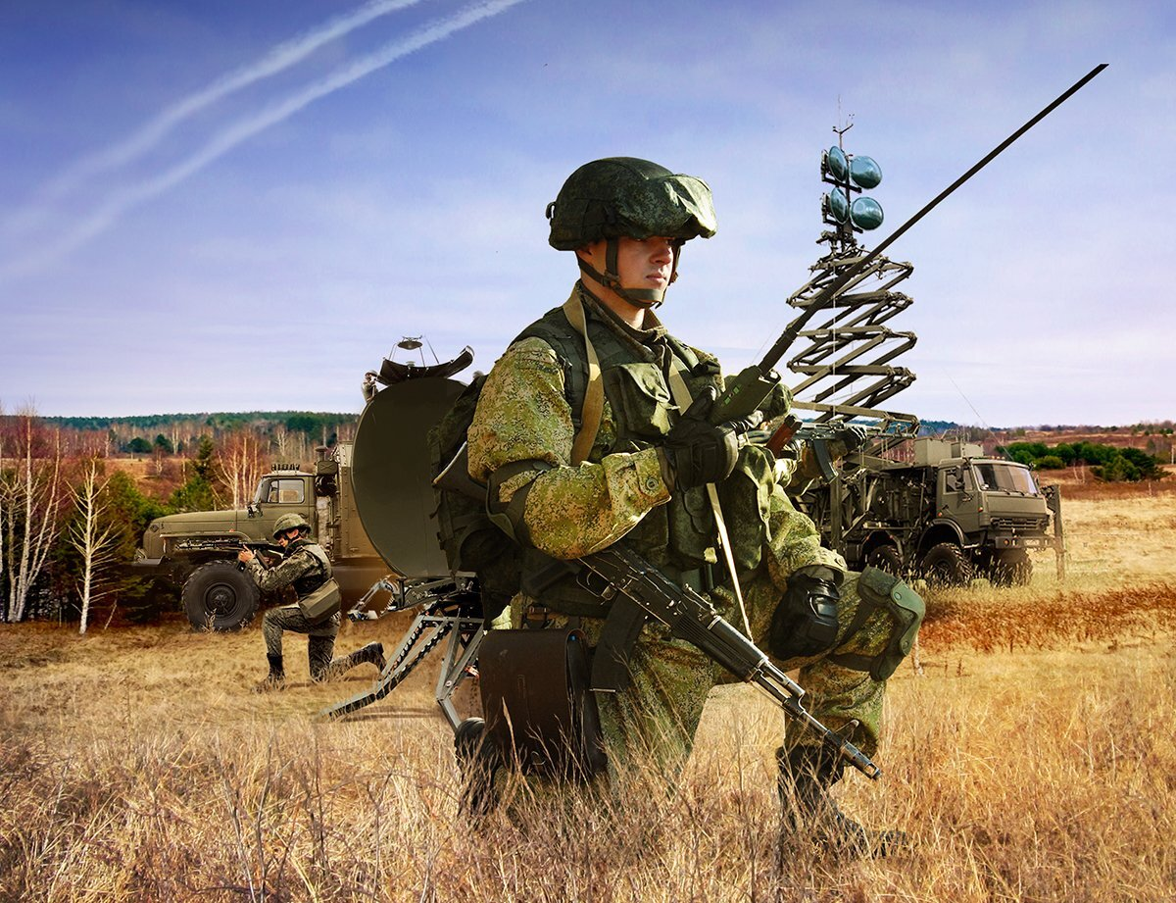
Тема 13: Основы инженерного обеспечения и организации связи

Slide 2
Учебные вопросы:
1. Основы инженерного обеспечения боевых действий
1.1. Основные задачи инженерного обеспечения боя
1.2. Фортификация и маскировка
1.3 Взрывное дело
1.4 Инженерные заграждения
2. Основы организации связи

Slide 3
1 учебный вопрос Основы инженерного обеспечения боевых действий

Slide 4
Инженерное обеспечение организуется и осуществляется в целях создания частям и подразделениям необходимых условий для своевременного и скрытного их выдвижения, развертывания, маневра и успешного выполнения боевых задач, повышения защиты личного состава и боевой техники от всех современных средств поражения, а также для нанесения потерь противнику и затруднения его действий.

Slide 5
Основные задачи инженерного обеспечения боя
Инженерная разведка противника, местности и объектов
Оборудование и содержание переправ на водных преградах
Полевое электроснабжение войск
Подготовка и содержание путей движения и маневра войск
Фортификационное оборудование рубежей, позиций и районов
Устройство и содержание ИЗ, производство разрушений
Проделывание и содержание проходов в ИЗ и разрушениях
Разминирование местности и объектов.
Маскировка
Оборудование и содержание пунктов (районов) добычи и очистки воды

Slide 6
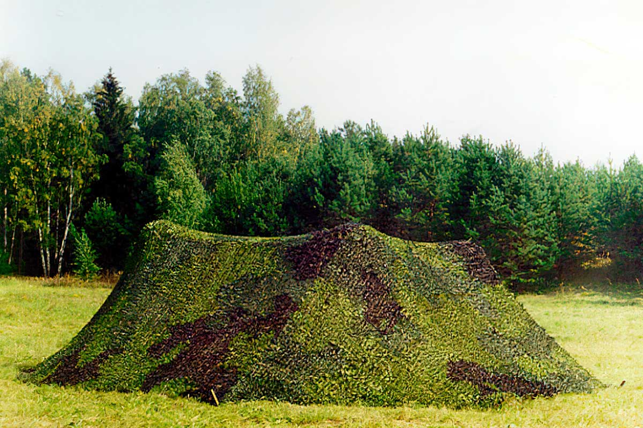
Маскировка - это комплекс мероприятий, направленных на скрытие от противника войск и объектов на введение его в заблуждение относительно наличия, расположения, состава, действий и намерений своих войск.

Slide 7
Основные способы маскировки
Скрытие
Имитация
Демонстративные действия
Дезинформация
Сущность маскировки - скрыть демаскирующие признаки действительных объектов и воспроизвести их демаскирующие признаки при имитации войск и создании ложных объектов

Slide 8
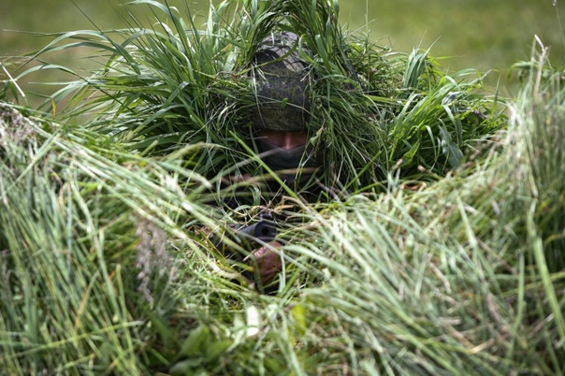
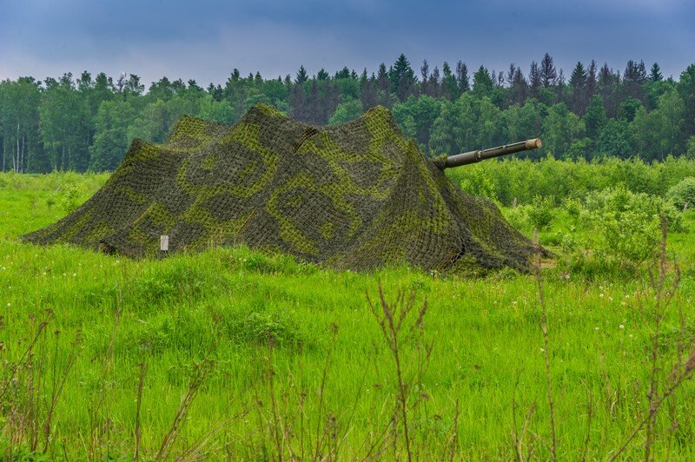
Виды Масок для маскировочных мероприятий
Искусственные
Естественные

Slide 9

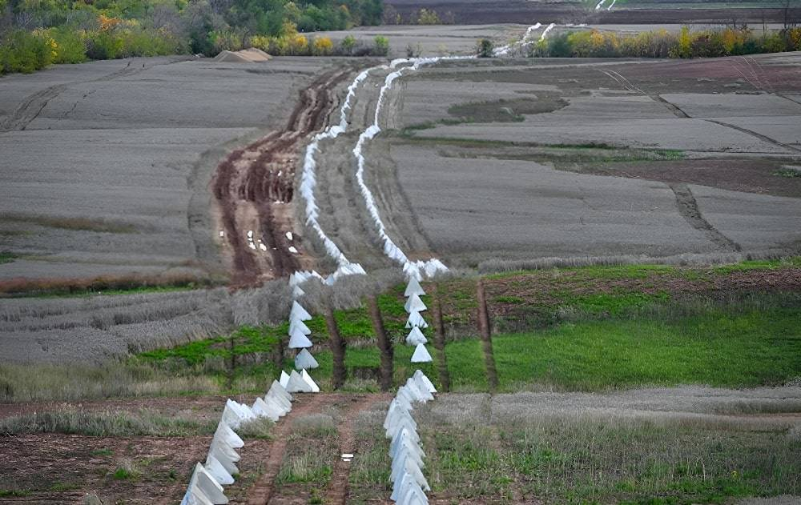
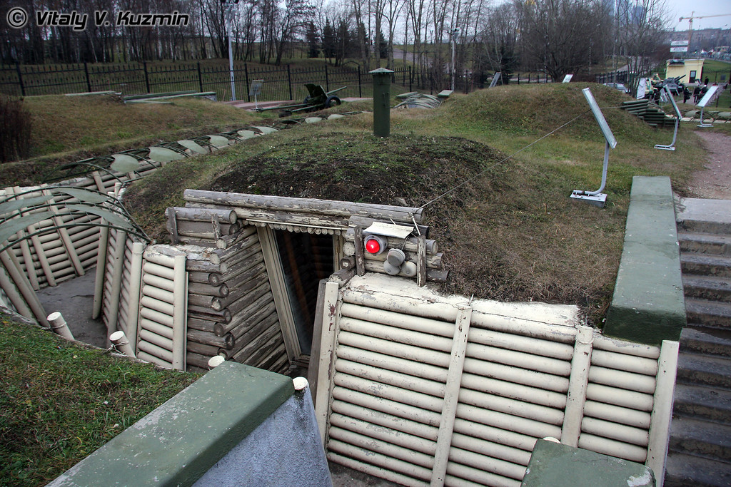
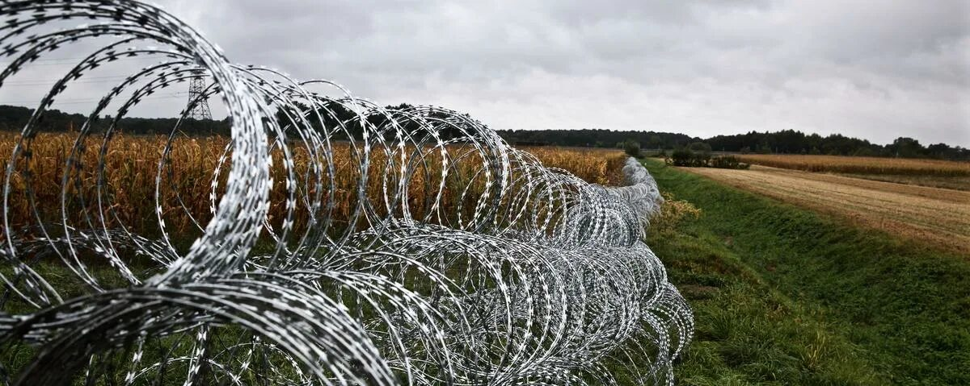
Фортификация – это военная архитектура, объединенная с искусством оборудования укрепленных полевых лагерей и позиций
Фортификация – это военная архитектура, объединенная с искусством оборудования укрепленных полевых лагерей и позиций

Slide 10
Войсковыми фортификационными сооружениями называются инженерные сооружения, возводимые на местности войсками – это окопы, траншеи, ходы сообщения, сооружения для наблюдения и для ведения огня, укрытия для личного состава, боевой техники, транспорта, боеприпасов и имущества
ВФС
Открытого типа
не имеют замкнутой защитной конструкции и защищенного входа
Закрытого типа
имеют замкнутую систему защитной конструкции и защищенный вход

Slide 11
По назначению ВФС подразделяются на группы:
для ведения огня
для наблюдения и управления огнем
для защиты личного состава
для пунктов управления
для медицинских пунктов и госпиталей
для защиты техники и материальных средств

Slide 12
полевые фортификационные сооружения
Окопы
Траншеи
Ходы сообщения
Сооружения различного типа
Укрытия различного типа

Slide 13
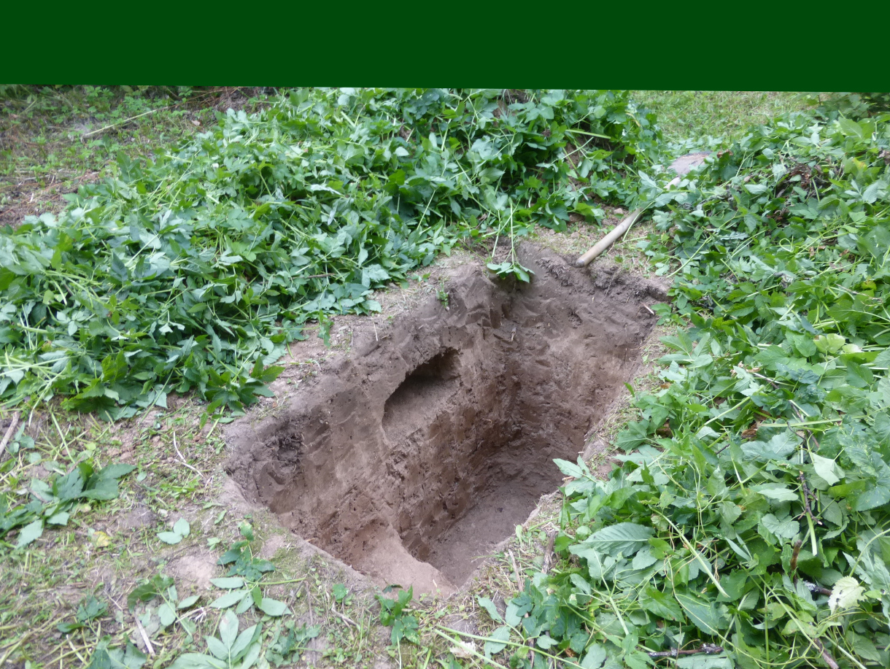
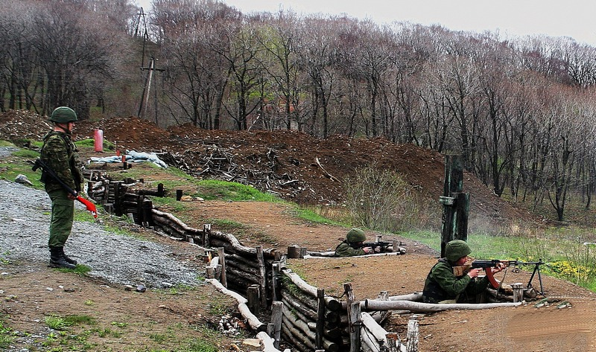
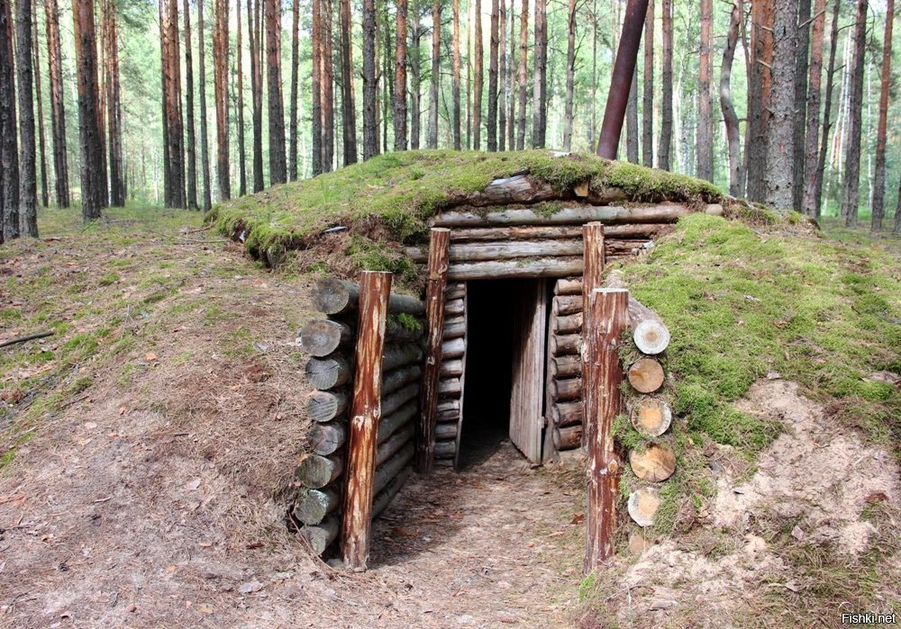
Одиночный окоп
Взводный опорный пункт
Укрытие (блиндаж)

Slide 14
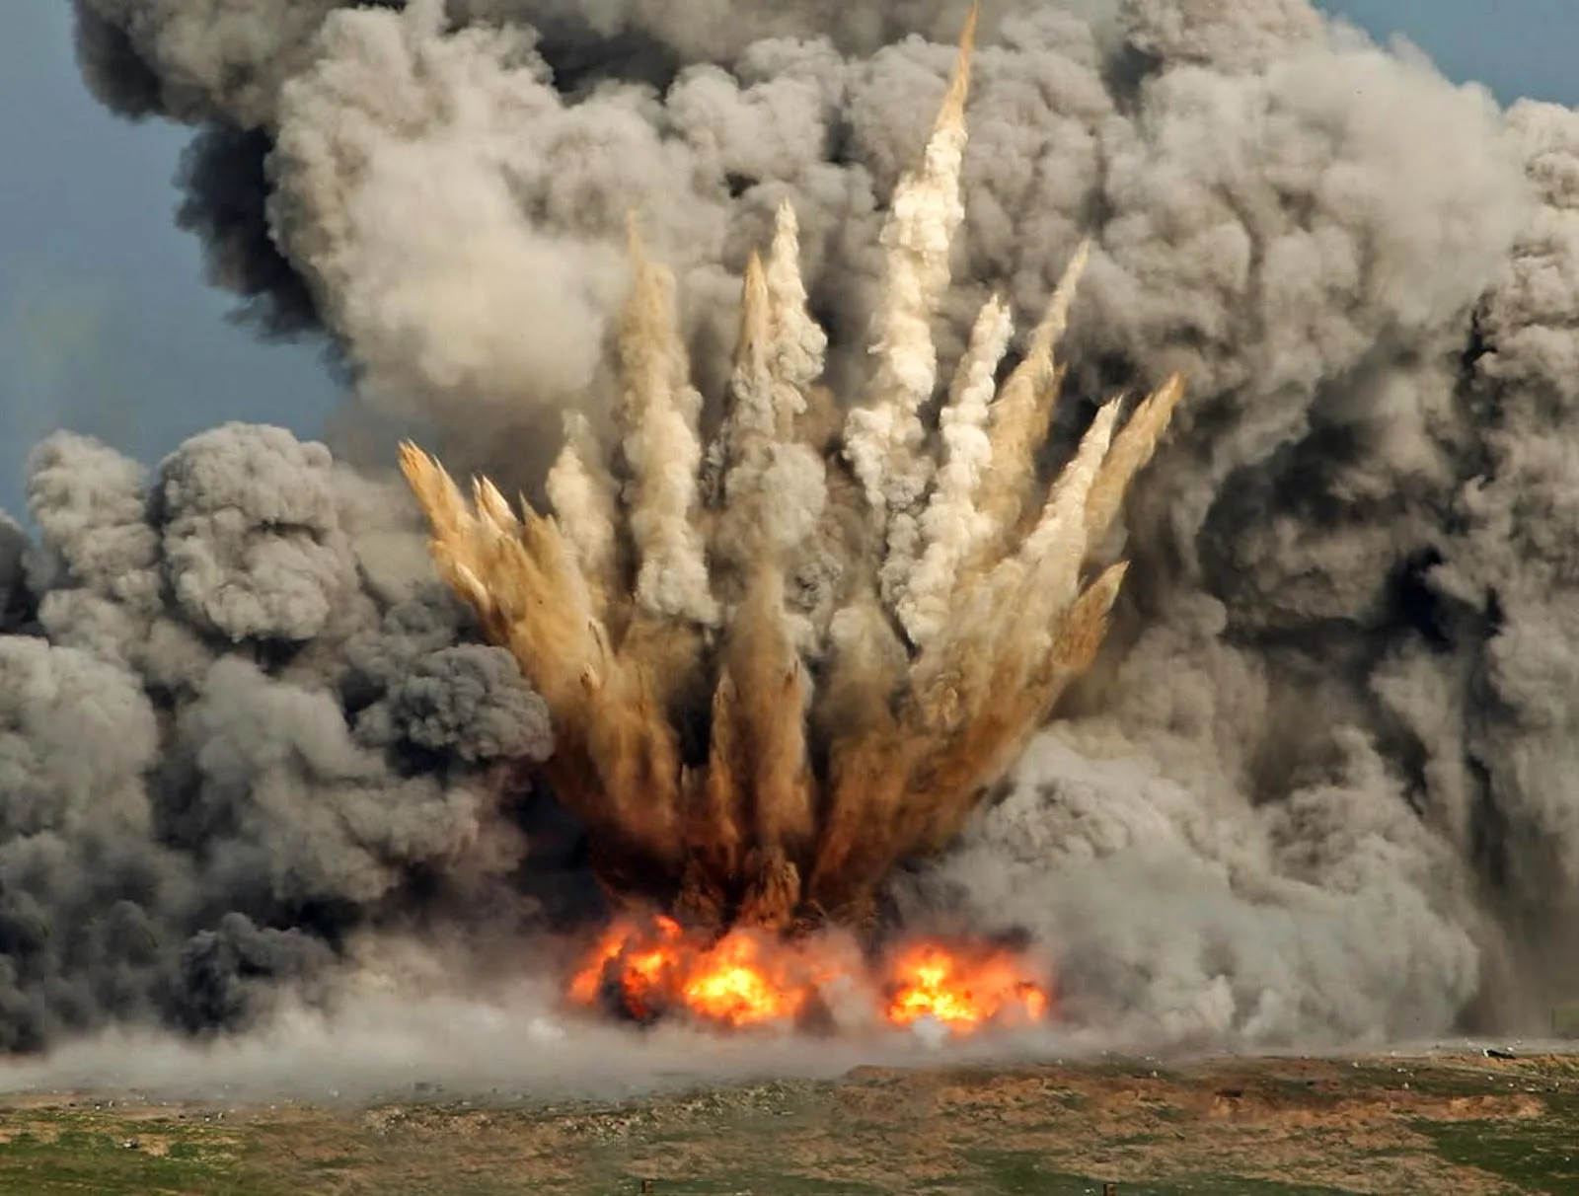
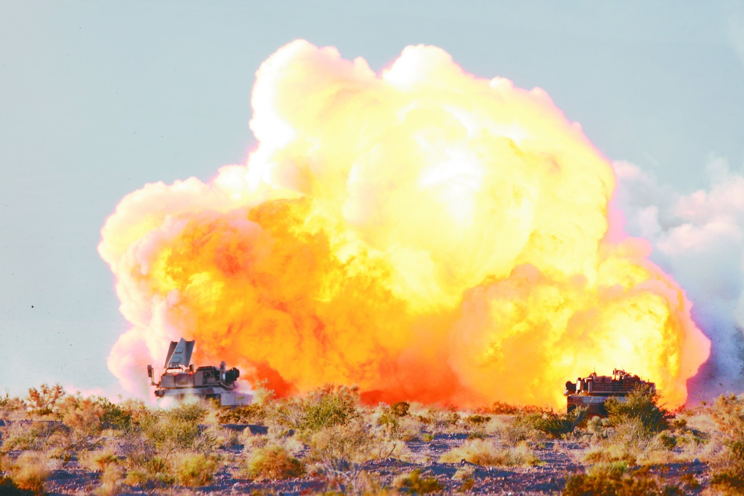
Взрыв – чрезвычайно быстрое физическое или химическое превращение вещества или смеси веществ из одного состояния в другое. В результате его потенциальная энергия переходит в кинетическую энергию продуктов превращения. Основным характерным признаком взрыва является резкое увеличение давления, вызывающее возникновение в окружающей среде ударной волной

Slide 15
Взрывные работы ведутся
при устройстве заграждений и проделывании в них проходов
при фортификационном оборудовании позиций и районов расположения войск в мерзлых грунтах и скальных породах
при разрушение объектов, зданий и сооружений* при уничтожении взрывоопасных предметов
при устройстве майн для оборудования переправ на замерзших водных преградах, защите мостов и гидротехнических сооружений во время ледохода
при ликвидации последствий аварий и катастроф

Slide 16
Основные свойства взрывчатых веществ
Бризантность — это способность ВВ дробить, разрушать соприкасающиеся с ним предметы (металл, горные породы и т. п.).
Фугасность – способность разрушить и выбросить из области взрыва окружающие материалы (грунт, бетон и,д)

Slide 17
два способа взрывания
1.Огневой
взрывание заряда производится зажигательной трубкой
2.Электрический
взрывание заряда производится через электродетонаторы посредством подведения источника тока

Slide 18
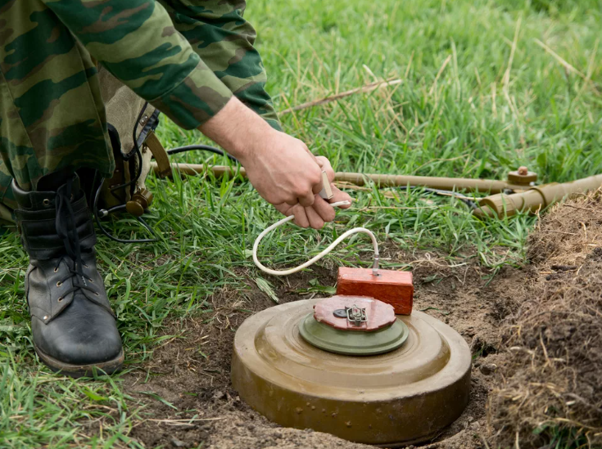
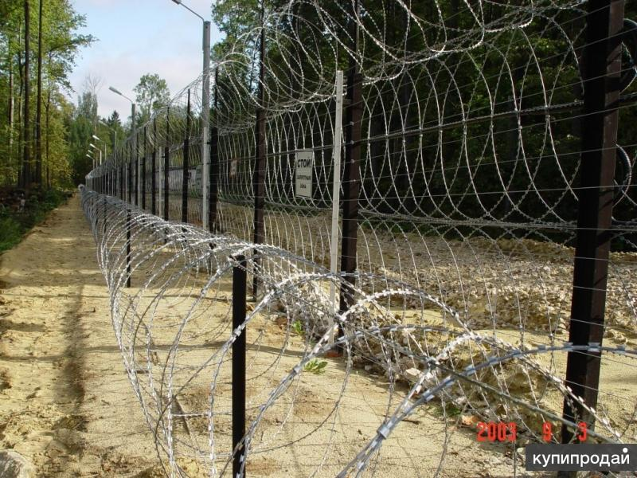
Инженерными заграждениями (ИЗ) - это установленные на местности минно-взрывные средства, искусственно созданные препятствия, разрушения сооружений и различных объектов с целью нанести потери противнику, задержать его продвижение, создать благоприятные условия для поражения его огнем из всех видов оружия, сковать маневр или вынудить действовать выгодном для наших войск направлении

Slide 19
Классификация Инженерных заграждений
По характеру воздействия на противника
По боевому назначению
на минно-взрывные
невзрывные
электризуемые
водные
комбинированные
противотанковые
противопехотные
противотранспортные
противодесантные

Slide 20
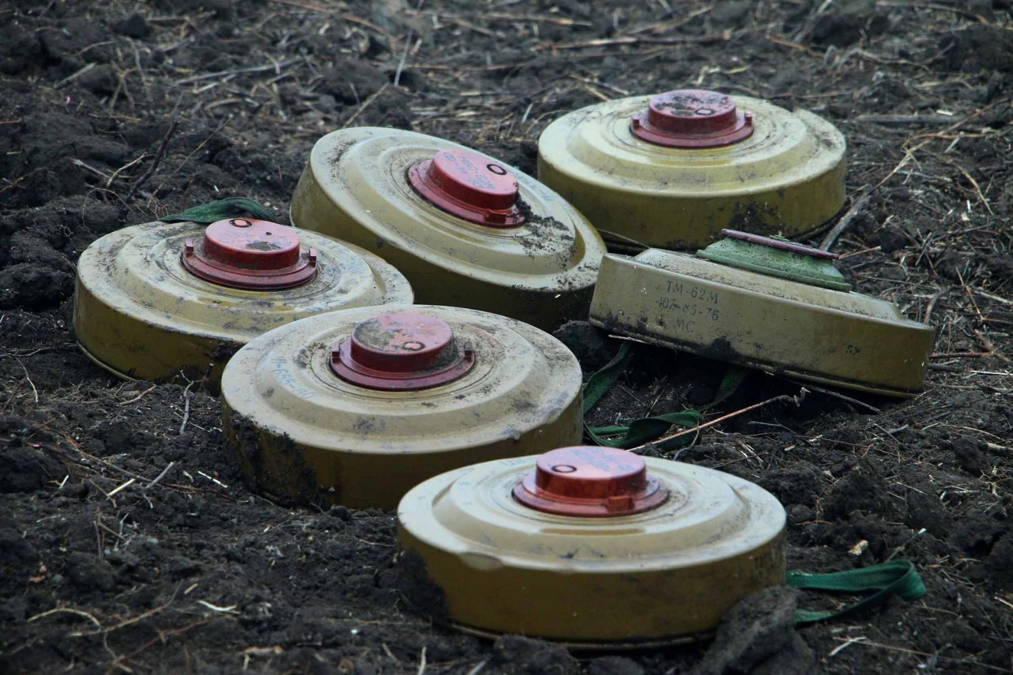
Основой инженерных заграждения являются минно-взрывные заграждения, которые устанавливаются в виде минных полей, групп мин и отдельных мин.
Инженерная мина - это боеприпас, предназначенный для минирования местности (акватории), которое производится с целью затруднить или воспретить передвижение и маневр войск противника.

Slide 21
Классификация Инженерных мин
По способу установки
По боевому назначению
противотанковые
противопехотные
противотранспортные
противодесантные
речные
объектные
противосамолетные
противовертолетные
специальные
извлекаемые и неизвлекаемые
обезвреживаемые и необезвреживаемые

Slide 22
Минные поля составляют основу МВЗ и представляют собой участок местности (акватории), на котором в определенном порядке или бессистемно установлены мины одного или нескольких типов
Основные характеристики минного поля:
− протяженность (ширина) по фронту
− глубина (расстояние от первого до последнего ряда)
− шаг минирования (расстояние между минами в ряду)
− расход мин каждого типа

Slide 23
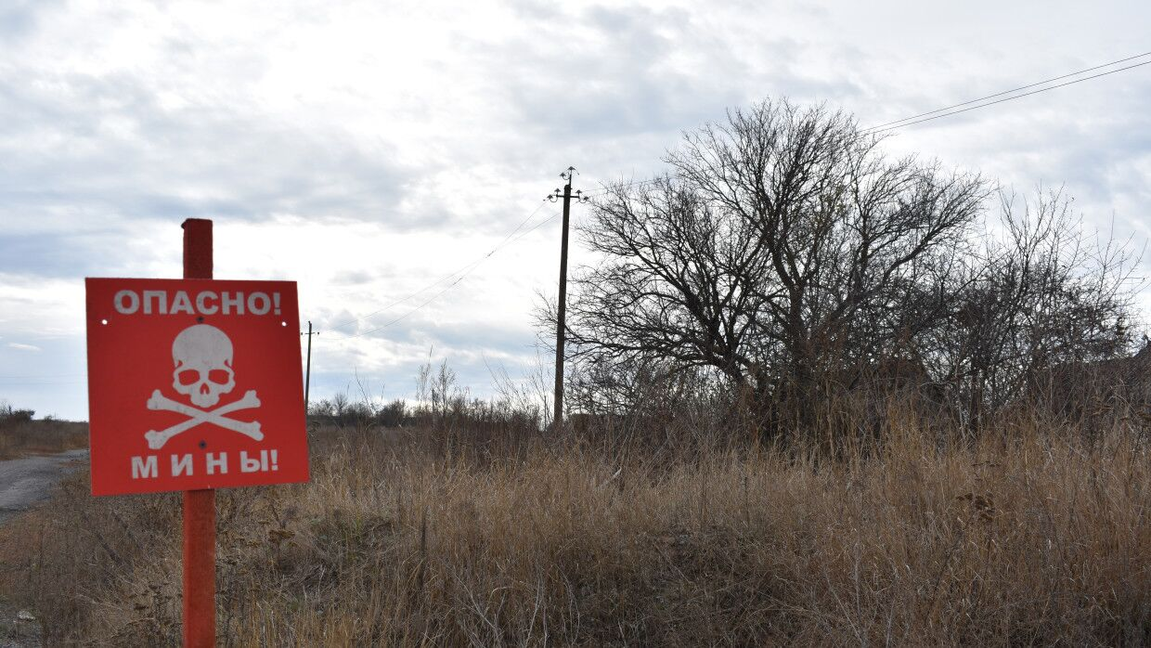
Основные способы установки минных полей
вручную
средствами дистанционного минирования
средствами механизации

Slide 24
Способы проделывания минных проходов в минно-взрывных заграждениях
При помощи специальной инженерной техники)
взрывной (УР-77, УР-83П, ЗРП)
вручную с применением миноискателей и комплектов разминирования

Slide 25
2 учебный вопрос Основы организации связи

Slide 26
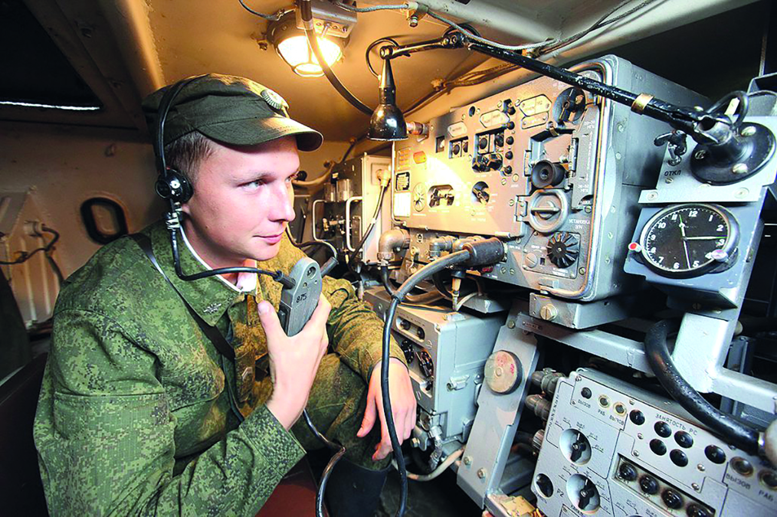
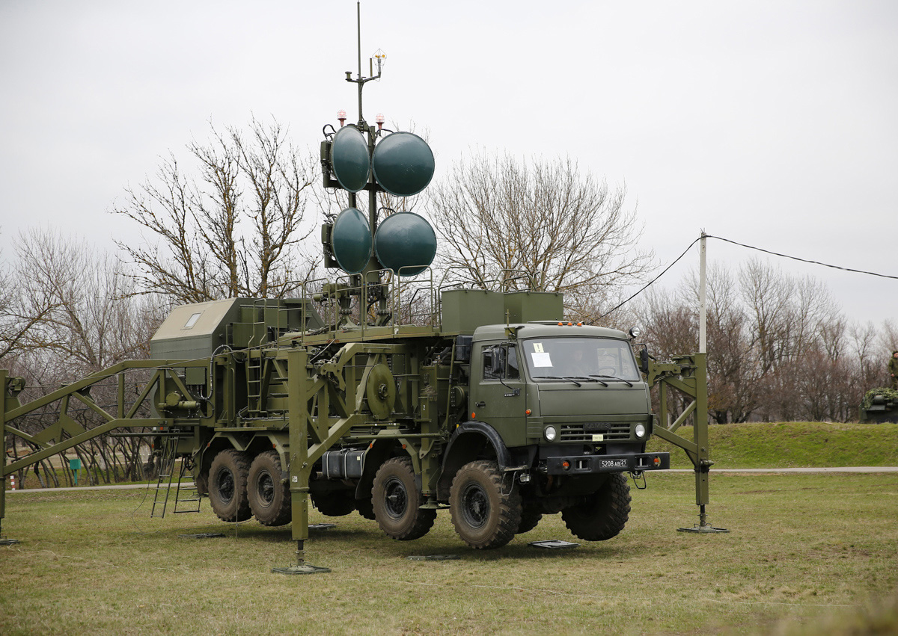
ё
Связь — это передача и прием с требуемым качеством различных видов информации в системах управления войсками (силами) и оружием. Связь является основным средством управления войсками

Slide 27
Связь в мирное и в военное время должна обеспечивать решение задач по управлению:
повседневной деятельностью войск, штабов; дежурными силами и средствами; подготовкой и ведением боевых действий;
комплексным применением средств разведки и огневого поражения (подавления) войск противника, в том числе ядерным и высокоточным оружием

Slide 28
Качество связи характеризуется
своевременностью
достоверностью
безопасностью

Slide 29
Род связи — классификационная группировка военной связи, выделенная по среде распространения сигналов и типу линейных средств
радиосвязь
радиорелейная связь
тропосферная связь
спутниковая связь
проводная связь
волоконно-оптическая связь
сигнальная связь

Slide 30
Вид военной связи — это классификационная группировка военной связи, выделенная по виду передаваемого сообщения (оконечного оборудования или средства связи)
телефонная
телеграфная
факсимильная
передача данных
видеотелефонная
телевизионная

Slide 31
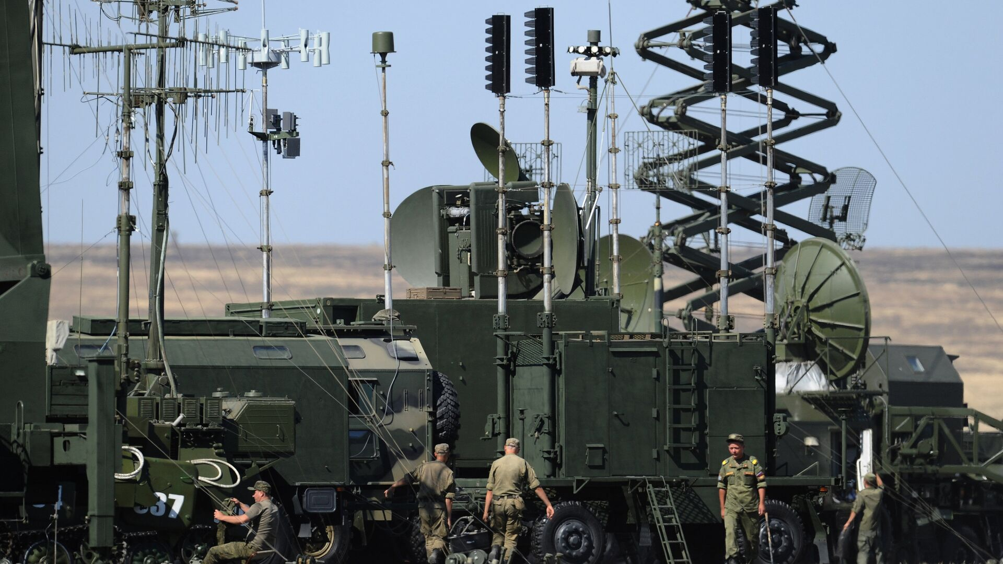
Узел связи - это организационно-техническое объединение сил и средств связи и автоматизации управления, развернутых на пункте управления или в пункте распределения (коммутации) каналов (сообщений), для обеспечения обмена информацией в процессе управления войсками

Slide 32
Узлы связи по степени мобильности подразделяются
Стационарные узлы связи
в сооружениях и предназначаются для управления войсками, они должны иметь надежные линии связи привязки к узлам связи территориальной системы связи, к узлам связи единой сети электросвязи России и стационарной опорной сети связи
Подвижные узлы связи
полевые — на автомобилях, бронетранспортерах, прицепах и контейнерах; воздушные — на самолетах, вертолетах.

Slide 33
Узлы связи частей (подразделений) должны отвечать следующим требованиям
быть в постоянной готовности к немедленной передаче (приему) всех видов информации (обеспечению переговоров) в заданные сроки с требуемой достоверностью и безопасностью
иметь возможность широкого маневра средствами, каналами и видами связи
удовлетворять требованиям электромагнитной совместимости всех радиоэлектронных средств, развертываемых в районе узла связи
обладать высокой живучестью и разведзащищенностью
обеспечивать максимальные удобства пользования средствами связи и автоматизации управления
обладать высокой мобильностью и обеспечивать устойчивую связь в движении

